Slide 1



Luyện từ và câu 4
Thêm
TRẠNG NGỮ CHỈ NƠI CHỐN
cho câu
Thêm
TRẠNG NGỮ CHỈ NƠI CHỐN
cho câu
Linh

Slide 2
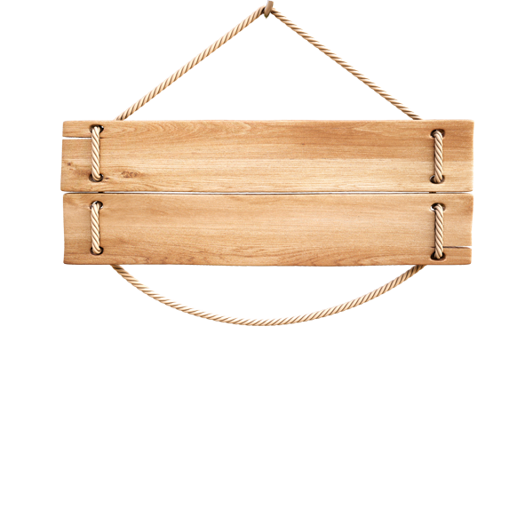
YÊU CẦU CẦN ĐẠT
1. Kiến thức
- Hiểu được tác dụng và đặc điểm của trạng ngữ chỉ nơi chốn trong câu (trả lời câu hỏi Ở đâu?)
2. Kĩ năng
- Nhận biết được trạng ngữ chỉ nơi chốn trong câu (BT1, mục III); bước đầu biết thêm trạng ngữ chỉ nơi chốn cho câu chưa có trạng ngữ (BT2); biết thêm những bộ phận cần thiết để hoàn chỉnh câu có trạng ngữ cho trước (BT3).
3. Phẩm chất
- Tích cực tham gia các hoạt động học tập
4. Góp phần phát triển các năng lực
- NL tự học, NL ngôn ngữ, NL sáng tạo, NL giao tiếp.

Slide 3



KHỞI
ĐỘNG
KHỞI
ĐỘNG

Slide 4

Trạng ngữ bổ sung ý nghĩa gì cho câu?
Câu 1
Bổ sung ý nghĩa chỉ
thời gian, nơi chốn,
nguyên nhân, mục đích,...của sự việc nêu trong câu

Slide 5
Đặt 1 câu có trạng ngữ và cho biết trạng ngữ đó bổ sung ý nghĩa gì cho câu?
Câu 2
Mới tờ mờ sáng, mọi người đã khởi hành hướng về quần đảo.
Bổ sung ý nghĩa thời gian

Slide 6
NHẬN
XÉT
NHẬN
XÉT

Slide 7
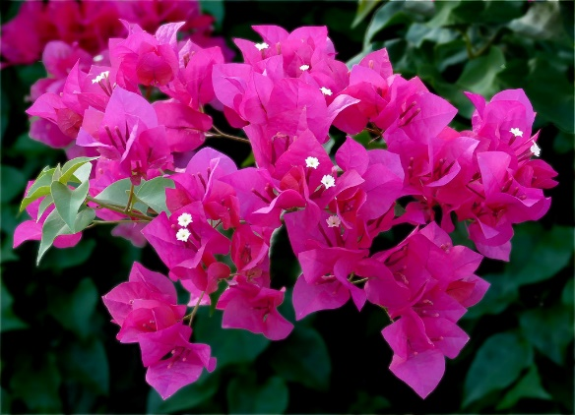

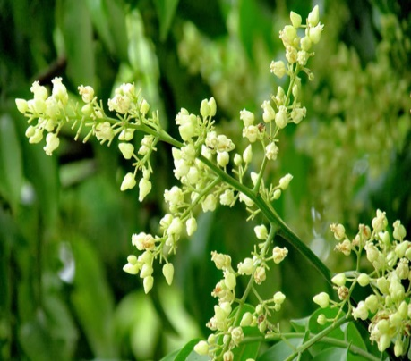
NHẬN XÉT
NHẬN XÉT
Tìm trạng ngữ trong những câu sau và cho biết chúng bổ sung ý nghĩa gì cho câu.
Trước nhà, mấy cây hoa giấy nở tưng bừng.
TRẦN HOÀI DƯƠNG
b) Trên các lề phố, trước cổng cơ quan, trên mặt đường nhựa, từ khắp năm cửa ô trở vào, hoa sấu vẫn nở, vẫn vương vãi khắp thủ đô.
Theo NGUYỄN TUÂN

Slide 8
NHẬN XÉT
NHẬN XÉT
Tìm trạng ngữ trong những câu sau và cho biết chúng bổ sung ý nghĩa gì cho câu.
1
Trước nhà, mấy cây hoa giấy nở tưng bừng.
TRẦN HOÀI DƯƠNG
Xác định thành phần trạng ngữ trong các câu
Đặt câu hỏi cho trạng ngữ tìm được trong câu đó
=> Mấy cây hoa giấy nở tưng bừng ở đâu?

Slide 9

NHẬN XÉT
NHẬN XÉT
b) Trên các lề phố, trước cổng cơ quan, trên mặt đường nhựa, từ khắp năm cửa ô trở vào, hoa sấu vẫn nở, vẫn vương vãi khắp thủ đô.
Theo NGUYỄN TUÂN
Xác định thành phần trạng ngữ trong các câu
Đặt câu hỏi cho trạng ngữ tìm được trong câu đó
=> Ở đâu, hoa sấu vẫn nở, vẫn vương vãi khắp thủ đô?

Slide 10
Trước nhà, mấy cây hoa giấy nở tưng bừng.
b) Trên các lề phố, trước cổng cơ quan, trên mặt đường nhựa, từ khắp năm cửa ô trở vào, hoa sấu vẫn nở, vẫn vương vãi khắp thủ đô.
Trạng ngữ vừa tìm được trong các câu trên bổ sung ý nghĩa gì cho câu?
Trạng ngữ này trả lời cho câu hỏi gì?
Các trạng ngữ đó gọi là các
trạng ngữ chỉ nơi chốn
Bổ sung ý nghĩa chỉ địa điểm, nơi chốn cho câu
Trả lời cho câu hỏi Ở đâu?

Slide 11


GHI NHỚ
Để làm rõ nơi chốn diễn ra sự việc trong câu, ta thêm trạng ngữ chỉ nơi chốn vào câu.
1
Trạng ngữ chỉ nơi chốn trả lời câu hỏi Ở đâu? .
2

Slide 12
LUYỆN
TẬP
LUYỆN
TẬP

Slide 13

CÂU 1
Tìm trạng ngữ chỉ nơi chốn trong các câu sau:
Trước rạp, người ta dọn dẹp sạch sẽ, sắp một hàng ghế dài.
PHI VÂN
步骤二
Trên bờ, tiếng trống càng thúc dữ dội.
CHU VĂN
Dưới những mái nhà ẩm nước, mọi người vẫn thu mình trong giấc ngủ mệt mỏi.
NGUYỄN TRỌNG TÂN

Slide 14
CÂU 2
Thêm trạng ngữ chỉ nơi chốn cho những câu sau:
…………….., em giúp bố mẹ làm những công việc gia đình.
……….……..…, em rất chăm chú nghe giảng và hăng hái phát biểu.
…..…………, hoa đã nở.
Ở nhà
步骤二
Trong lớp học
Ngoài vườn
* Một số ví dụ
THI ĐẶT CÂU TIẾP NỐI

Slide 15
CÂU 3
Các câu dưới đây chỉ mới có trạng ngữ chỉ nơi chốn. Hãy thêm những bộ phận cần thiết để hoàn chỉnh những câu ấy
步骤二
Ngoài đường, ………………………………………………….
Trong nhà, ………………………………………………………
Trên đường đến trường, …………………………………….
Ở bên kia sườn núi,…………………………………………..
xe cộ đi lại tấp nập
mọi người đang nói chuyện vui vẻ
em gặp cô giáo em
hoa nở trắng cả một vùng

Slide 16
DẶN DÒ
DẶN DÒ

Slide 17
Chào
Tạm biệt
Chào
Tạm biệt

Slide 18

Những quà tặng tiếp theo sẽ được MĂNG NON cập nhật tại nhóm Măng Non – Tài liệu Tiểu học sau: https://www.facebook.com/groups/629898828017053 Mời thầy cô tham gia nhóm để chủ động cập nhật bài giảng điện tử lớp 4 và quà tặng hằng tuần mới nhất nhé!
MĂNG NON – TÀI LIỆU TIỂU HỌC
CHUYÊN GIÁO ÁN ĐIỆN TỬ THEO TUẦN KHỐI 4
BÀI THAO GIẢNG – ELEARNING
Nhóm chia sẻ tài liệu - Qùa tặng: Măng Non – Tài liệu Tiểu học
Page: Măng Non – Tài liệu Tiểu học
SĐT ZALO : 0382348780 - 0984848929

